Slide 1
Proyecto DOGO
TALLER DE INVESTIGACIÓN II
INTEGRANTES:
CASTILLO GÓMEZ CESAR JAVIER
MARTÍNEZ ROMERO LUIS ÁNGEL
NEGRETE RAMÍREZ ANA ROSA
PALACIOS RAMÍREZ ANAHÍ

Slide 2
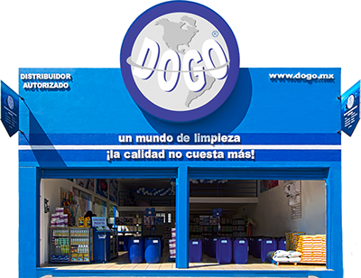
DESCRIPCIÓN DE LA EMPRESA
DOGO: Productos De Limpieza.
Empresa dedicada a la venta de artículos de limpieza para empresas y el hogar.

Slide 3

PROBLEMAS A RESOLVER
Control de almacén.
Control de ventas.
Control de disponibilidades.
Acceso a la información.
Generación de reportes.

Slide 4

OBJETIVO GENERAL
Crear un sistema web utilizando herramientas como Python, MySQL y HTML que permita mejorar el control de las ventas de la empresa para tener mejor organización del sistema de inventarios, aumentando las ganancias percibidas en la empresa DOGO de Tehuacán.

Slide 5
OBJETIVOS ESPECÍFICOS
Recopilar información.
Analizar la información recopilada.
Diseñar la interfaz y base de datos del sistema.
Desarrollar el sistema de base de datos y página web.
Pruebas.
Implementar el sistema en la empresa.
Documentar (manual).

Slide 6

JUSTIFICACIÓN
Resolver problemas de venta e inventario de la empresa DOGO.
Mejorar la relación y preferencia con sus clientes dentro del municipio de Tehuacán.
Control e inspección de manera adecuada de compra y venta.

Slide 7
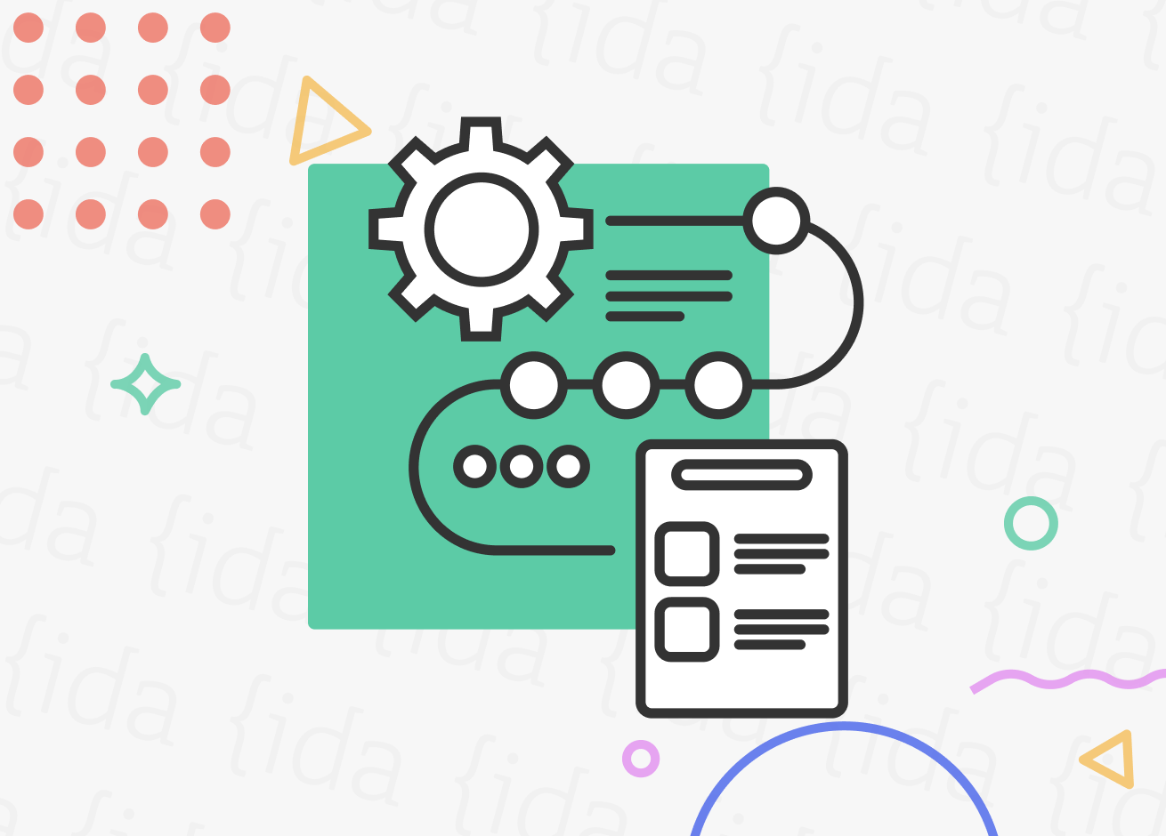
METODOLOGÍA
Metodología ágil
Las metodologías ágiles proporcionan una serie de pautas y principios junto a técnicas pragmáticas que hacen que la entrega del proyecto sea menos complicada y más satisfactoria tanto para los clientes como para los equipos de trabajo,

Slide 8
MARCO TEÓRICO
CONCEPTO | DESCRIPCIÓN
Ingeniería de software | Aplicamos las fases que conlleva la ingeniería de software para el desarrollo del proyecto de manera que podemos trabajarlo paso a paso como objetivos específicos a cumplir.
Bases de datos sql | Desarrollaremos la base de datos SQL ya que brinda beneficios para la administración de la empresa y mejora la calidad y consistencia de información.
HTML y CSS | Utilizaremos estos lenguajes de desarrollo web para la implementación de la página de ventas en línea que nos ofrecen herramientas para el diseño, estructura y control de la misma.
Diseño de interacción | En el desarrollo web es muy importante que el usuario final tenga una buena experiencia en el momento de entrar al sitio y hacer una compra.
Python | Este es el lenguaje que utilizaremos en el backen de la pagina web
Javascrip | Con este lenguaje trabajaremos las animaciones y las vistas del frontend

Slide 9
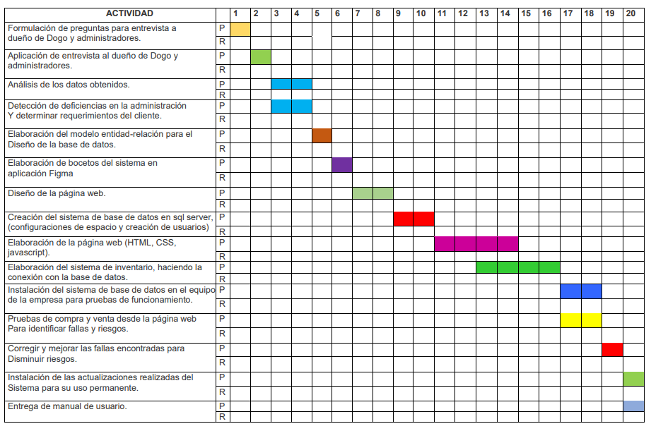
CRONOGRAMA

Slide 10
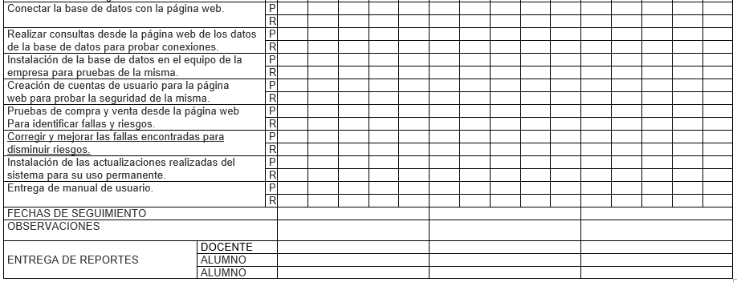
CRONOGRAMA

